Slide 1
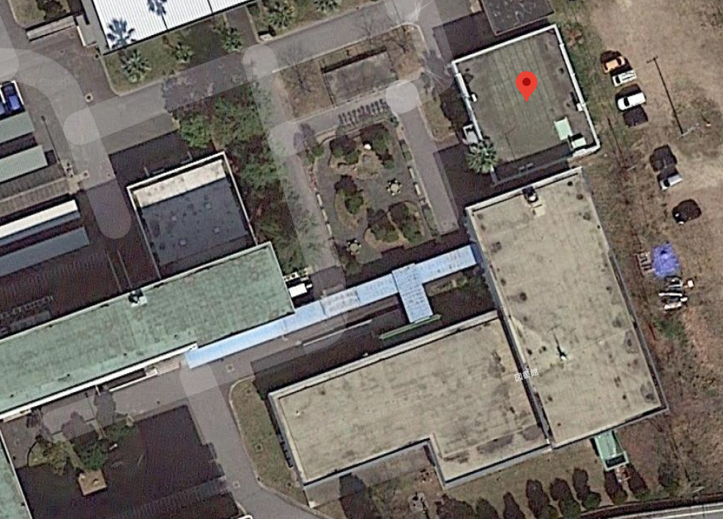
実証実験
実験方法
受講学生(スマホ)…受講学生を仮名で設定
実習先登録(Web) …情報処理教育センターを登録し、バーコードを作成（緯度、経度はGoogleマップ参照）
実習実施登録(スマホ) …受講学生のアカウントでログインし、A,B,C地点で実際に実習の登録
実習履歴(web) …実習が登録されているか確認
現在地
A
B
C
Notes:
実証実験についてです。
本システムの実証実験として、本校での運用テストを行いました。
今回のテストは、スマートフォンアプリでの実習登録を中心に行いました。
実験方法説明します。
まず事前にスマートフォンアプリで受講学生を仮名で登録し、Webサイトでは情報処理教育センターを実習先として登録します。情報処理教育センターの実習時間は仮で登録し、緯度経度の登録はGoogleマップを参照し行いました。
そして、左の図のようなA,B,Cの3地点で実際に登録を行い、正常に登録されるかWebサイトで確認を行います。

Slide 2
実証実験
＜GPSの設定について＞
実習登録が可能な範囲を調べる。
（実習先と受講学生の現在地で判断する）
屋内や屋外の実習先があるため、20、30mの誤差で実験してみる。
現在地…情報処理教育センター
A地点…情報処理センター前 外の通路
(現在地から10m)
B地点…図書館前の通路 (現在地から20m)
C地点…保健室横の通路 (現在地から30m)
実習先
A
B
C
Notes:
次に、実習登録を行う上でGPSを用いるため、少し説明させていただきます。
スマートフォンアプリで登録を行う際、登録されてある実習先の緯度経度と、受講学生のスマートフォンのGPSを比較し、実習登録の許可を判断します。
これは、不正を防ぐために使用します。実習先から学生の現在地が設定してある距離より遠ければ、実習登録を行うことができません。
今回は、実習は屋内や屋外の場合があるため、20mと30ｍで比較を行いました。
登録場所は、現在地から10ｍ、20m、30m離れた場所で行いました。

Slide 3
実証実験
実験結果
 | A地点 | B地点 | C地点
GPSの誤差20m | 登録可能 | 登録可能 | 登録不可
GPSの誤差30m | 登録可能 | 登録可能 | 登録可能
実習先
A
B
C
GPSの誤差に設定した距離と同じ範囲内で実習登録ができた。
Notes:
実験結果です。表のように、GPSの誤差に設定した距離と同じ範囲で実習登録を行うことができました。
GPSの誤差を想定した実習登録もいくつか行い、その結果この表のような範囲では、ほぼ確実に登録を成功することができました。

Slide 4
実証実験
良かった点
実習実施登録
実習登録は、屋内でも屋外でも登録することができた。
GPSの誤差の設定は、不正を防ぐためにも20mが良いことがわかった。
見つかった問題点
GPSの取得に少し時間がかかり、カメラの起動に時間がかかる時がある。
Notes:
実証実験を行ってよかった点についてです。
実習登録では、GPSの値が安定しない建物内でも登録することができ、屋内、屋外関係なく実習場登録が行えることがわかりました。
また、不正を防ぐためにも30mよりも20mの方が登録可能範囲が短く、GPSの誤差も配慮した適切な距離だということが分かりました。
見つかった問題点は、スマートフォンアプリで実習登録を行う際、受講者のGPSの取得に時間がかかり、カメラの軌道に時間がかかることです。

Slide 5
